Slide 1

Universidad Nacional de Río Negro
Física III B – 2020
Unidad 03
Clase U03 C02 / 15
Fecha 07 May 2020
Cont Entropía
Cátedra Asorey
Web http://gitlab.com/asoreyh/unrn-f3b

Slide 2

Contenidos: Termodinámica, alias F3B, alias F4A
Unidad 1
El Calor
Hace calor
Unidad 2
Primer principio
Todo se transforma
Unidad 3
Segundo Principio
Nada es gratis

Slide 3

Módulo 2 - Unidad 3: Segundo principio
Del 02/May al 24/May (8 encuentros)
Segundo principio de la termodinámica. Postulados. Móviles perpetuos. Entropía. Interpretación micro y macroscópica de la entropía. La flecha temporal

Slide 4
Segundo principio de la termodinámica
Enunciado de Kelvin-Planck (K-P)
No es posible construir una máquina térmica que, operando en forma cíclica, produzca como único efecto la absorción de calor procedente de un foco y la realización de una cantidad equivalente de trabajo.
Expresa un hecho empírico, y va por la negativa: nos dice lo que no es posible hacer
El rendimiento de una máquina
térmica siempre será menor que 1
T_{C}
M
Q_{ABS}
W_{N}

Slide 5
Segundo principio de la termodinámica
Enunciado de Clausius
No es posible un proceso que tenga como único resultado la transferencia de calor de un cuerpo hacia otro más caliente.
Al igual que K-P, también expresa un hecho empírico, y también va por la negativa
Establece un sentido para el flujo espontáneo de calor de los focos calientes a los focos fríos y no al revés
T_{C}
T_{F}
T_{C}
T_{F}
Q
Q

Slide 6
Equivalencia
Hemos visto que el no cumplimiento de un enunciado implica el no cumplimiento del otro enunciado → Ambos enunciados del 2º principio son equivalentes
T_{C}
M
T_{C}
T_{F}
Q_{ABS}
Q
W_{N}

Slide 7
Reversibilidad, otra vez
Podemos transformar íntegramente el trabajo en calor (estufa), pero no íntegramente el calor en trabajo (K-P)
Proceso reversible →
  La transformación puede ocurrir en los dos sentidos de forma que el estado final del sistema y del entorno sea exactamente igual al incial (sin huellas); ó
  Aquel cuyo sentido puede invertirse por un cambio en las condiciones de fondo
Proceso irreversible → no hay camino inverso.
Todos los procesos reales son irreversibles:
¡¡si hay ΔT, entonces hay irreversibilidad!!

Slide 8
Máquina reversible e irreversible
Máquina
Térmica
F_{caliente}
F_{fría}
Máquina
Carnot

Slide 9
Entendiendo ΔQ
Máquina
Térmica
F_{caliente}
F_{fría}
Máquina
Carnot

Slide 10
Si ΔQ es negativo….
F_{caliente}
F_{fría}
T_{C}
T_{F}
Si η₁>η_{C} → No se cumple Clausius
ΔQ
Una máquina térmica que no cumple el teorema de Carnot, es decir, si su rendimiento es mayor al de Carnot operando entre las mismas fuentes, η₁>η_{C} , entonces esa máquina no cumple el postulado de Clausius
¡Violación del 2do principio!

Slide 11
Conclusión, η es el rendimiento de una máquina térmica no reversible, entonces
Si η=η_{c} → El motor combina funciona sin ningún efecto, pero la máquina térmica tiene disipación
Violación del Primer Principio
Si η>η_{c} → Transferencia neta de calor de la fuente fría a la fuente caliente, sin trabajo externo
Violación del Segundo Principio
Entonces, sólo es posible: η<η_{c}:
Una máquina térmica sólo puede tener menor rendimiento que una máquina de Carnot funcionando entre las mismas temperaturas

Slide 12
Enunciados del segundo principio
Clausius → No es posible un proceso que tenga como único resultado la transferencia de calor de un cuerpo hacia otro más caliente
Kelvin-Planck → No es posible construir una máquina térmica que, operando en forma cíclica, produzca como único efecto la absorción de calor procedente de un foco y la realización de una cantidad equivalente de trabajo
Carnot → El rendimiento de una máquina térmica no puede ser superior que el de una máquina reversible que opere entre los mismos focos. Será igual sí y sólo sí esa máquina es también reversible

Slide 13
Hacia otro enunciado, más formal
Dos máquinas térmicas, uso C y F en vez de ABS y ENT
T_{Caliente}
Máquina
Térmica
irreversible
T_{Fría}
Q_{C}
Q_{F}
W
T_{Caliente}
Máquina
reversible
T_{Fría}
Q_{C}
Q_{F}
W

Slide 14
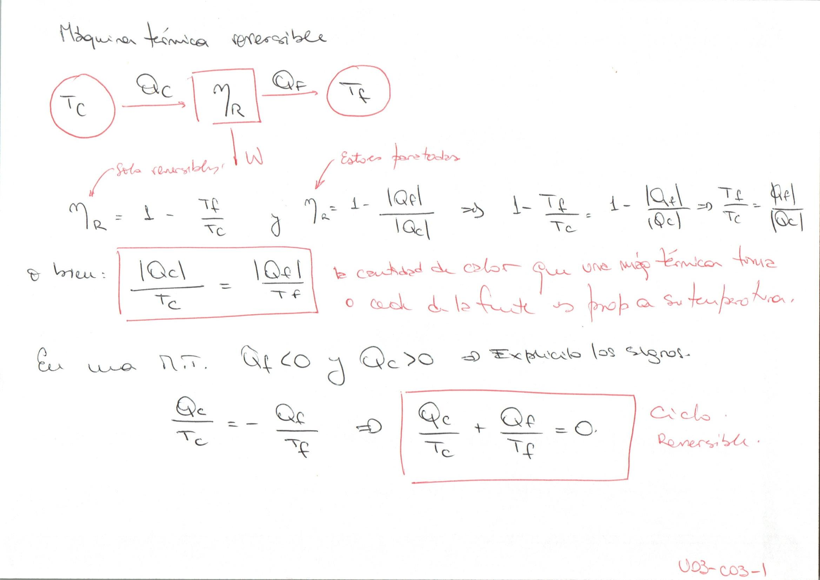
Máquina térmica reversible

Slide 15
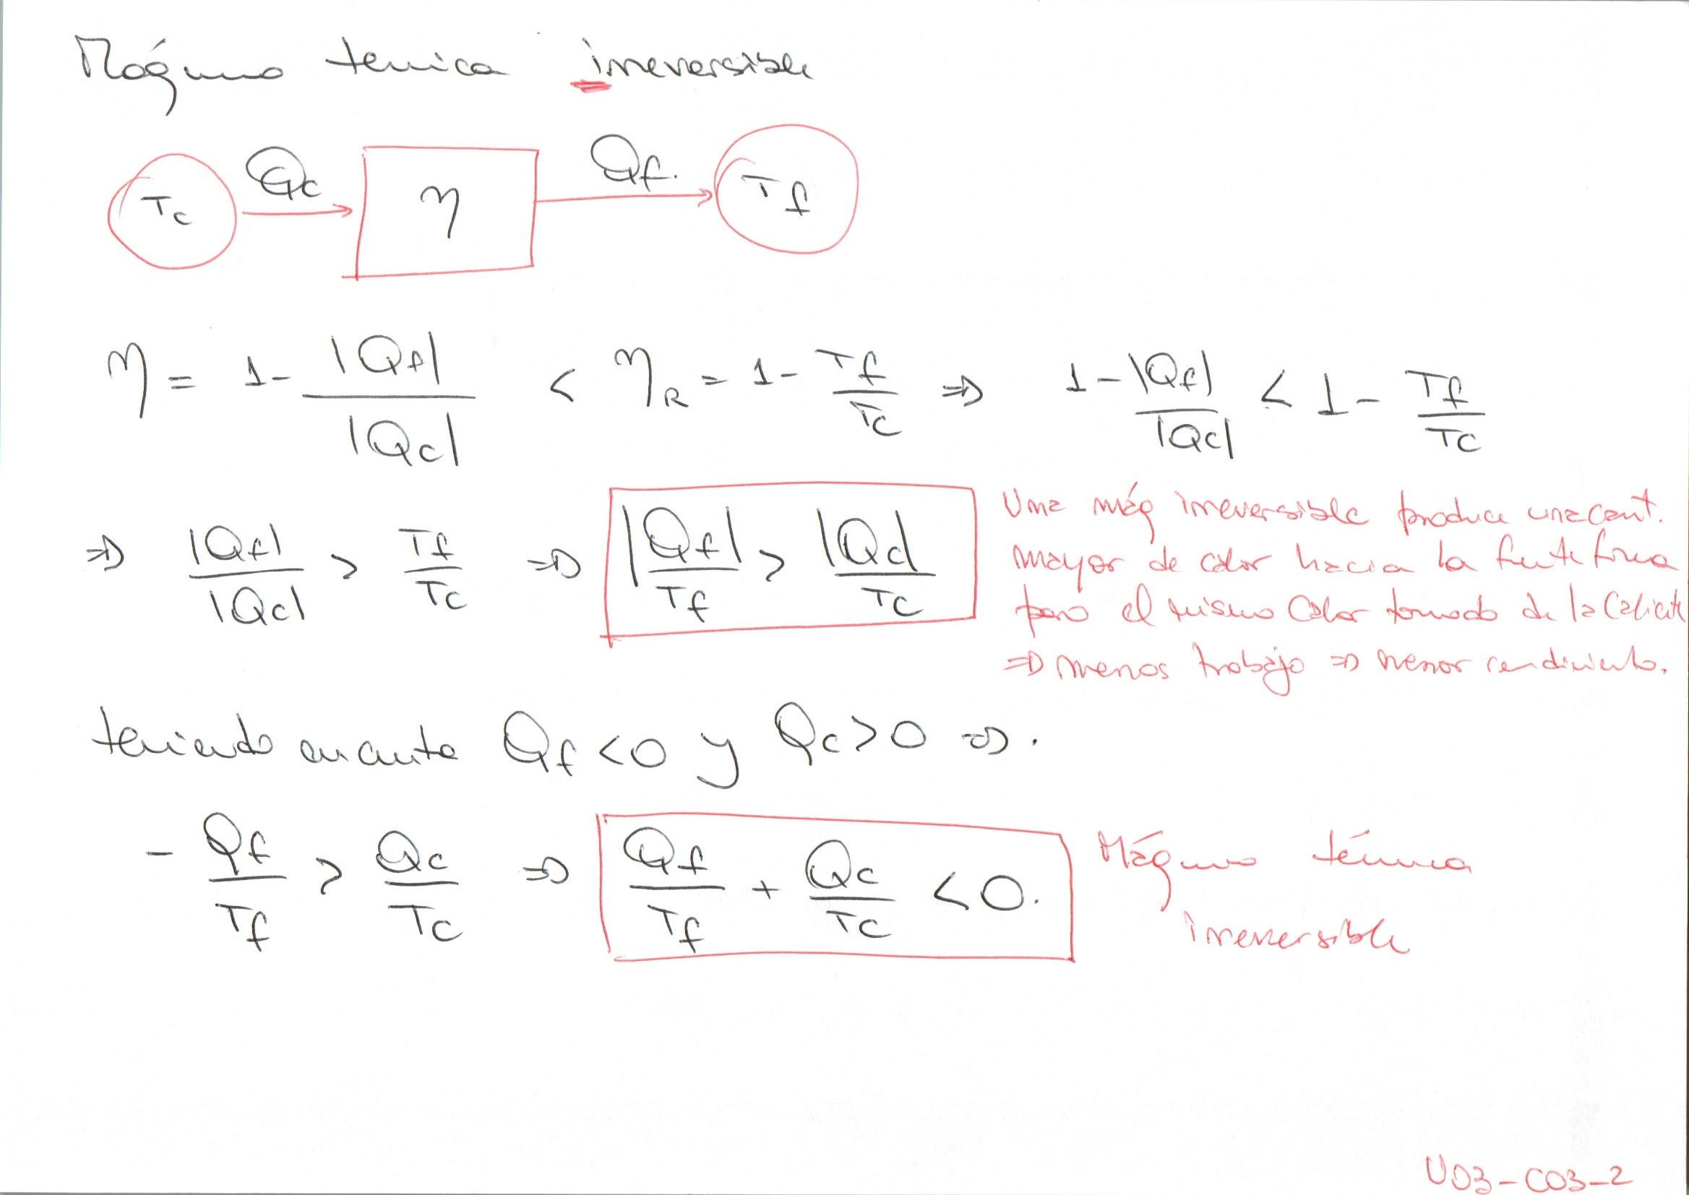
Máquina térmica ireversible

Slide 16
Máquinas térmicas
T_{Caliente}
Máquina
reversible
T_{Fría}
Q_{C}
Q_{F}
W
T_{Caliente}
Máquina
ireversible
T_{Fría}
Q_{C}
Q_{F}
W
La igualdad se da sólo para ciclos reversibles

Slide 17
Muchas fuentes térmicas
T₃
T...
Q₃
Q...
T₂
Q₂
Máquina
ireversible
T_{n}
T₁
Q_{n}
Q₁
W

Slide 18
Desigualdad de Clausius
Dado que la cantidad de calor cedida o entregada es proporcional a la temperatura de la fuente, si la diferencia de temperatura es diferencial, entonces lo será el flujo de calor:
Y entonces, la sumatoria deviene en una integral. Para un ciclo cerrado,
Desigualdad de Clausius
La igualdad se da sólo en ciclos reversibles

Slide 19
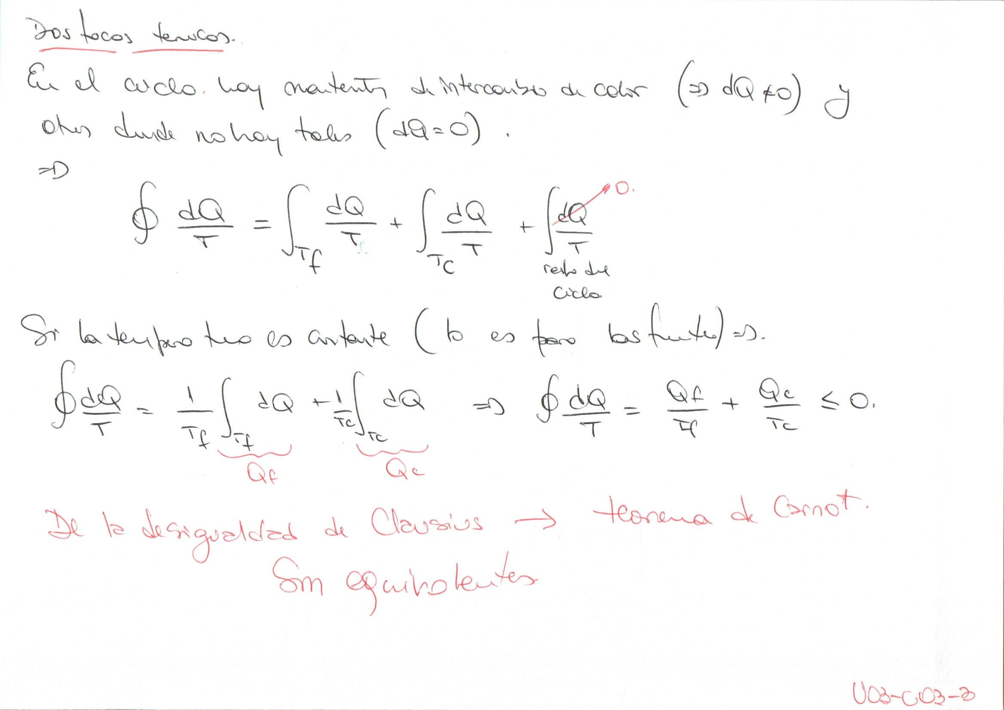
Dos focos térmicos → teorema de Carnot

Slide 20
Nuevo enunciado del segundo principio
Dado que la Desigualdad de Clausius es equivalente al Teorema de Carnot, y este es un enunciado del 2^{do} principio, equivalente a su vez a K-P y Clausius:
Segundo principio, Desigualdad de Clausius
A lo largo de un ciclo cerrado la cantidad de calor intercambiada por el sistema verificará la siguiente desigualdad:
I < 0: proceso irreversible
I = 0: proceso reversible
I > 0: proceso imposible

Slide 21

Para un ciclo cerrado

Slide 22
Nueva función de estado: Entropía
El incremento diferencial de entropía entre dos estados es igual a la cantidad de calor que se intercambia en forma reversible durante la transición de estados, dividida por la temperatura a la que ocurre el intercambio
Para sistemas macroscópicos:
Entropía
* Unidades: [S]=J/K
* Es una propiedad extensiva (depende de la cantidad de masa)
* Como toda función de estado, es una magnitud relativa. La entropía absoluta se refiere a un estado estándar convencional: 100kPa y 0ºC

